Slide 1
L’ Association Sportive

Slide 2
Qu’est-ce qu’on y fait?
Cette association permet aux élèves volontaires de faire du sport en plus de l’EPS.
Au départ, on effectue des entraînements à la salle de sport de Ste Pazanne. Puis, on peut effectuer des compétitions à l’extérieur.

Slide 3
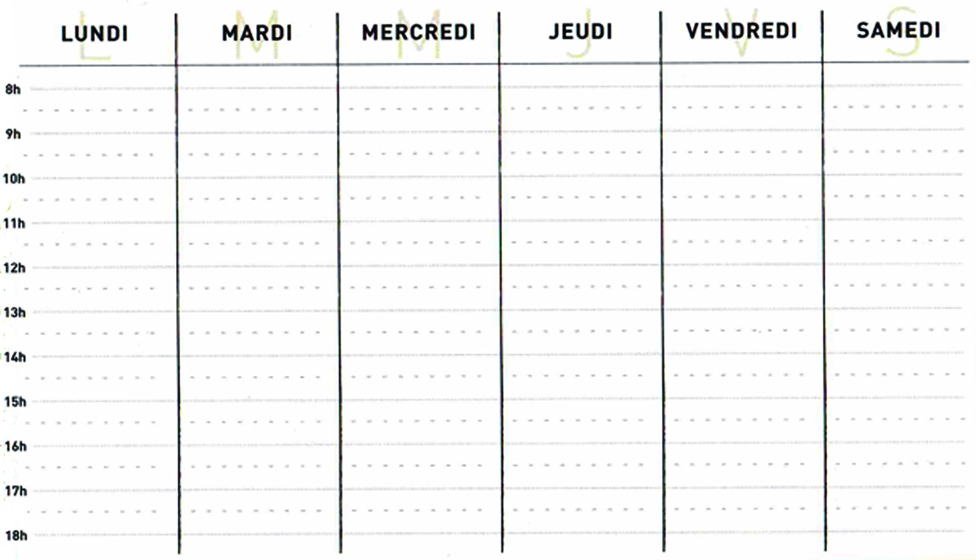
A quel moment?
AS
Les élèves effectuant de l’ AS restent pique-niquer entre eux le mercredi midi au self avant d’aller au complexe sportif.

Slide 4
Est-ce obligatoire ?
L’ AS est une activité non obligatoire.
Un élève peut effectuer une activité un mercredi sans avoir l’obligation de venir TOUS les mercredis.

Slide 5
Quelles sont les activités?
A l’ AS, on peut pratiquer :
- le cross en compet,
- de l’athlétisme,
- du tennis de table,
- du trisport :
football + volley-ball + handball pour les garçons
basketball + volley-ball + handball pour les filles.

Slide 6
Qui encadre?
Les activités de l’ AS sont encadrées par les professeurs d’ EPS du collège.

Slide 7
L’ AS, c’est aussi:
Former des jeunes arbitres : il est possible de participer à des formations d’arbitrage pour arbitrer des compétitions d’ AS.
Certains anciens élèves ont arbitré des championnats de France de Handball par exemple.
On peut également être juge élève, notamment en athlétisme.

Slide 8
Pourquoi faire parti de l’AS?
Pour faire plus de sport gratuitement avec ses copains et copines.
Pour passer de bons moments le mercredi après-midi
Pour participer à des compétitions et affronter des collégiens venant d’autres établissements.
Pour découvrir de nouveaux sports.
Pour progresser dans certains sports.

Slide 9
Comment faire parti de l’AS?
Si tu veux intégrer l’ AS du collège, il suffit d’en parler à ton professeur d’EPS.
Puis, tu devras rapporter un certificat médical.
L’inscription à l’ AS est totalement GRATUITE.
Les déplacements lors des compétitions sont pris en charge par l’établissement.

Slide 10
Témoignages

